Slide 1
BAŞKENT ÜNİVERSİTESİ Elektronİk boy ve ağIRLIK ÖLÇER TASARIMI
HAZIRLAYAN:Berk erBİL YAĞCI-21094977
Proje danIŞmanI:Doç.dr.hamİt erdem

Slide 2
Sunum İçerİğİ
Proje Tanımı
Hedefler
Projenin Blok Diyagramı
Boy Ölçümü Akış Şeması
Sistemi Oluşturan Elemanlar
Sistemin Mesafe Ölçüm Tablosu ve Grafiği
Sistemin Hata Grafikleri ve Hata Değerleri
SRF05 Zamanlama Diyagramı

Slide 3
Proje tanIMI
Boy ölçümü yapılacaktır.
Ağırlık ölçümü yapılacaktır.
Boy ve ağırlık ölçümü ekrana yansıtılacaktır.
Beden kitle endeksi hesaplanacaktır.
Sesli yanıt sistemi ile kişinin beden kitle endeksi söylenecektir.

Slide 4
Hedefler
Birinci Yarıyıl Hedefleri
Benzer cihazların çalışması araştırılacaktır.
Boy ölçme yöntemleri araştırılacaktır.
Boy ölçmek için algılayıcılar seçilecek ve öğrenilecektir.
Boy ölçümü için işlemci seçimi yapılacaktır.
Boy ölçümü için programlar geliştirilecektir.
İkinci Yarıyıl Hedefleri
Ağırlık ölçme yöntemleri araştırılacaktır.
Ağırlık ölçüm sensörü seçilecek ve öğrenilecektir.
Kullanıcıyla iletişim için sesli yanıt sistemi ilave edilecektir.
Ölçüm değerlerini yansıtmak için gösterge ilave edilecektir.
Sistemin tamamı tasarlanacak ve test edilecektir.

Slide 5
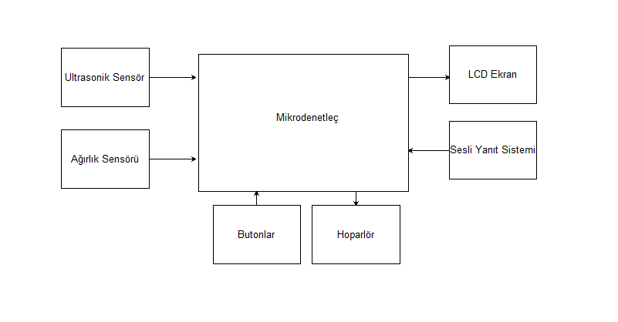
BLOK DİYAGRAM

Slide 6
AKIŞ ŞEMASI

Slide 7
SİSTEMİ OLUŞTURAN ELEMANLAR
Mikrodenetleç (Arduino Mega 2560)
Ultrasonik Sensör (SRF05)
Ağırlık Sensörü (Load Cell) (İkinci dönem)
LCD Ekran (16x2) (1602A-01)
Ses Kayıt ve Çalma Modülü (ISD1820) (İkinci dönem)
Butonlar

Slide 8
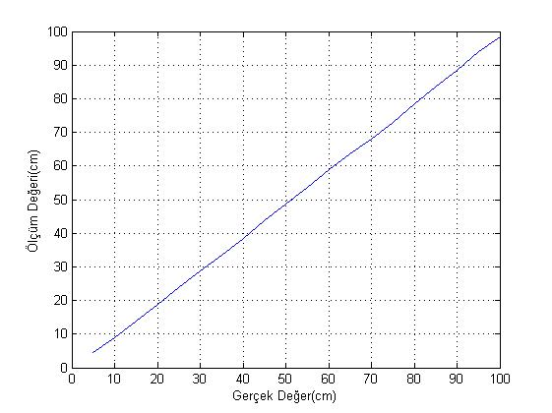
MESAFE ÖLÇÜM TABLOSU Ve GRAFİĞİ
Gerçek Değer(cm) | Ölçüm Değeri(cm)
5 | 4.55
10 | 9.00
15 | 13.86
20 | 19.00
25 | 23.86
30 | 28.84
35 | 33.36
40 | 38.45
45 | 43.76
50 | 48.72
55 | 53.71
60 | 58.79
65 | 63.47
70 | 68.12
75 | 72.81
80 | 78.41
85 | 83.34
90 | 88.38
95 | 93.95
100 | 98.26

Slide 9
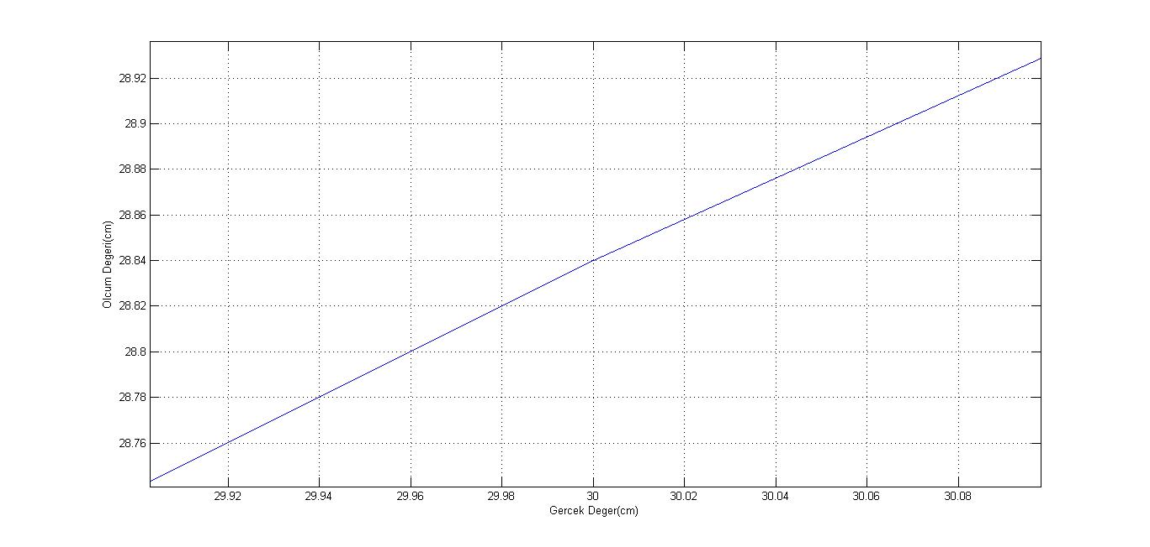
MESAFE ÖLÇÜM TABLOSUNUN YAKINDAN İNCELENmesİ

Slide 10
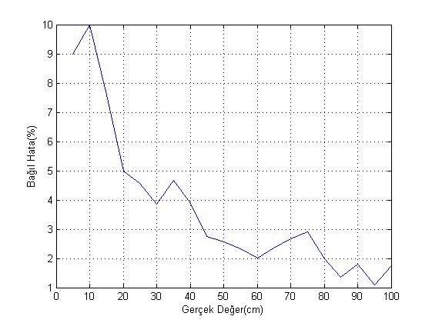

BAĞIL HATA TABLOSU VE GRAFİĞİ
Gerçek Değer(cm) | Bağıl Hata(%)
5 | %9.00
10 | %10.00
15 | %7,6
20 | %5.00
25 | %4,56
30 | %3,86
35 | %4,68
40 | %3,87
45 | %2,75
50 | %2,56
55 | %2,34
60 | %2,01
65 | %2,35
70 | %2,68
75 | %2,92
80 | %1,98
85 | %1,36
90 | %1,80
95 | %1,10
100 | %1,74
Ortalama | %3.708
Bağıl Hata=$\frac{|Ölçüm değeri− Gerçek Değer|}{Gerçek Değer}$*100

Slide 11
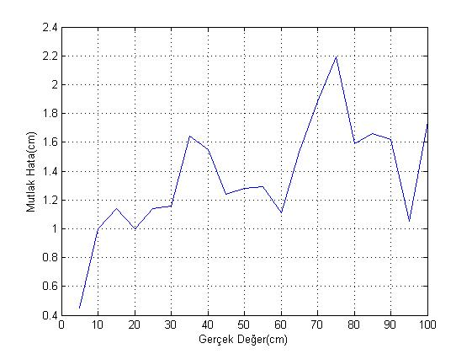
MUTLAK HATA TABLOSU VE GRAFİĞİ
Gerçek Değer(cm) | Mutlak Hata(cm)
5 | 0.45
10 | 1.00
15 | 1.14
20 | 1.00
25 | 1.14
30 | 1.16
35 | 1.64
40 | 1.55
45 | 1.24
50 | 1.28
55 | 1.29
60 | 1.11
65 | 1.53
70 | 1.88
75 | 2.19
80 | 1.59
85 | 1.66
90 | 1.62
95 | 1.05
100 | 1.74
Ortalama | 2.726
Mutlak Hata=|Gerçek Değer-Ölçüm değeri|

Slide 12
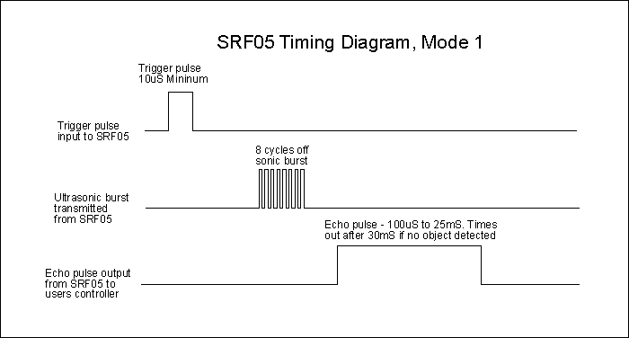
Srf05 ZAMANLAMA DİYAGRAMI
Zamanlama çizelgesi sensörden göndermek istediğimiz ultrasonik darbe dizisinin tetiklenmesini sağlayan " Trigger Pulse (tetikleme darbesi) " olarak isimlendirilen sinyale aittir.
Ortadaki sinyal, tetikleme sinyaline göre sistem tarafından gönderilen darbe dizisinin zamanlama çizelgesidir.
En alttaki ise gönderilen darbe dizisinin ekosunu dinlediğimiz zaman dilimini gösteren zamanlama çizelgesidir.

Slide 13
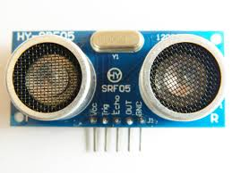
SİSTEMİN ÇALIŞMASI
Birinci Adım
Sensörün " Trigger Pulse Input " bacağından zamanlama diyagramında en üstte gördüğümüz tetikleme sinyali gönderilir.
İkinci Adım
Zamanlama çizelgesinde yer alan 8 darbelik " sonic burst " ses sinyali ortamda,ileri doğru iletilir.

Slide 14
Üçüncü Adım
Bu adımda ortama gönderilen ses sinyali " Echo Pulse Output " bacağından dinlenir.Bu dinleme, zamanlama çizelgesine bakıldığında en erken gelme zamanı 100 mikrosaniye en geç ise 25 milisaniyedir.Eğer sensör önünde engel yok ise eko sinyali bize 30 milisaniyede ulaşır.
Dördüncü Adım
Aldığımız ölçüm değerlerini X=V*t/2 formülü ile hesaplarız.

Slide 15
İKİNCİ YARIYIL SONUNA KADAR YAPILACAKLAR
Ağırlık ölçümü yapılacaktır ve ekranda gösterilecektir.
Beden kitle endeksi hesaplanacaktır ve beden kitle endeksi sonucu sesli yanıt sistemi ile söylenecektir.

Slide 16
KAYNAKlar
Özturna K.,Kaba Ş.,Yılmaz E.(2013). Desıgn of a Mıcrocontroller Based Ultrasonıc Measurıng Heıght Devıce.Nıcosıa:Near East Unıversıty
http://tr.wikipedia.org/wiki/Ses_h%C4%B1z%C4%B1
http://projects.arduinotr.com/elektronik/arduino-ultrasonik-sensor-ile-mesafe-olcumu-ve-lcdye-yazdirma.html
http://arduino.cc/en/Tutorial/Ping?from=Tutorial.UltrasoundSensor
http://www.inverterplc.net/sens%C3%B6rler/load-cell.html

Slide 17
TEŞEKKÜRLER…

